Slide 1
Equipo 1:
El partido del siglo
Cuarto año de preparatoria

Slide 2
2. Maestros participantes y asignaturas
Nombre del profesor | Materia impartida
María Inés Olvera Bonilla | Lengua Española
José Guadalupe Martínez | Historia Universal
Josefina Izquierdo Morales | Geografía
Raúl Herrera Fragoso | Física III
Ulises Díaz Ramírez | Matemáticas IV
Jimena Ramírez Salinas | Informática
Dolores Susana González Cáceres | Lógica
Miguel Miranda Rizo | Educación Física IV
Eva María Suárez Avila | Lengua Extranjera Inglés IV
Alejandro Rodríguez Ramírez | Orientación Educativa IV

Slide 3
3. Fechas
Ciclo escolar en el que se planea llevar a cabo el proyecto
2018 – 2019
Fecha de inicio y de término del Proyecto
24/ septiembre/ 2018
/ 2019

Slide 4
4. Nombre del P.V.E./ Proyecto CONEXIONES ETAPA I.
“El partido del siglo”

Slide 5
5. Justificación y descripción del proyecto
Se buscó una actividad que les interesara a los jóvenes, en donde ellos pudieran darse cuenta de la interrelación que hay entre varias materias.
Cada materia involucrada en el proyecto desarrollará actividades y trabajos que permitan al estudiante ver el futbol desde un enfoque didáctico y lúdico .

Slide 6
6. Objetivo general del proyecto
El alumno será capaz de asociar, por medio de diferentes actividades, la relación entre diversas materias basadas en un partido de fútbol.

Slide 7
7. Objetivo o propósitos a alcanzar, de cada asignatura involucrada.
Materia | Objetivo
Lengua española | El alumno escribirá una crónica del partido del siglo ● Con dicha crónica, el alumno estructurará su trabajo, según las características del texto narrativo no literario
Historia Universal | Que el alumno relaciones la historia y los momentos más importantes en que se desarrolló el mundial de fútbol en 1970
Geografía | El alumno identificará como los elementos y factores del clima pueden influir en el desarrollo de los jugadores durante un partido de futbol

Slide 8
Objetivo o propósitos a alcanzar, de cada asignatura involucrada.
Materia | Objetivo
Física
Matemáticas | Desarrollará habilidades de razonamiento lógico al: cuantificar fenómenos o eventos a través de modelos gráficos y aritméticos que involucren la resolución de operaciones con números reales usando procedimientos diversos diversos y aplicando las propiedades pertinentes.
Informática | Que el alumno analice las posibilidades de búsqueda avanzada para la investigación del tema “El partido del siglo” que viene en los buscadores actuales

Slide 9
Objetivo o propósitos a alcanzar, de cada asignatura involucrada.
Materia | Objetivo
Lengua Extranjera Inglés IV | El alumno será capaz de emplear adecuadamente los tiempos verbale sosteniendo conversaciones y escribiendo reseñas breves utilizando vocabulario relacionado al futbol.
Orientación Educativa IV
Educación Física IV

Slide 10
Objetivo o propósitos a alcanzar, de cada asignatura involucrada.
Materia | Objetivo
Lógica | Objetivo de la unidad El alumno: ● Demuestra y comprueba la validez de un argumento mediante el empleo de las tablas de verdad de las conectivas lógicas. Objetivo de la actividad El alumno: ● Tomará un pequeño dictado en donde se describe cada una de las tablas de verdad. ● Identificará los símbolos lógicos que se utilizan para representar las diferentes conectivas lógicas de la lógica proposicional bivalente (negación, conjunción, disyunción, condicional, bicondicional). ● Traducirá lenguaje formal a lenguaje natural y viceversa. ● Reconocerá lo que expresa cada una de las tablas de verdad de las conectivas lógicas. ● Realizará los ejercicios correspondientes a la práctica tanto de elaboración, solución como aplicación de las tablas de verdad para la realización de diversas estrategias en un partido de fútbol.

Slide 11
8.Una Interdisciplinaria para dar inicio o detonar el proyecto
La actividad detonadora se realiza en el marco de un partido de futbol femenil y otro varonil. Los cuales serán planeados y ejecutados por los alumnos del cuarto grado.
Su principal finalidad es generar interés en el tema para poder entonces realizar diversas actividades con las materias integradoras a partir del enfoque didáctico que cada una de ellas.

Slide 12
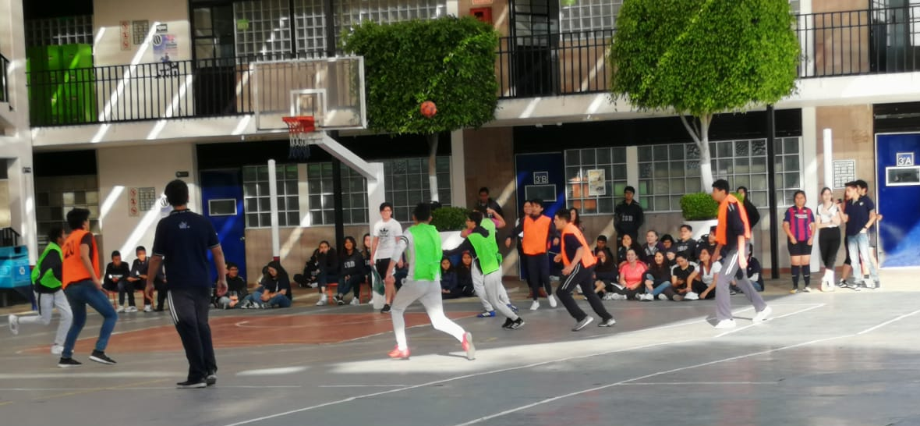
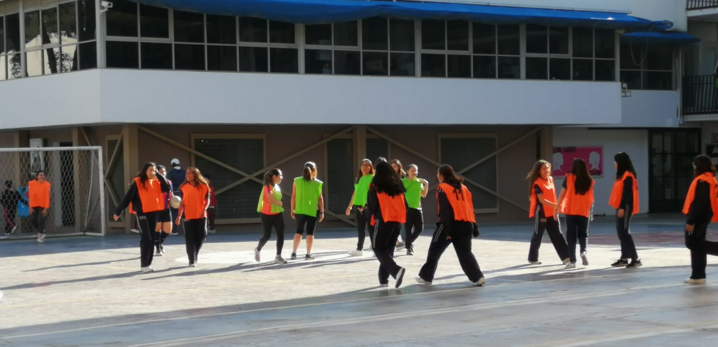
8. Evidencias del partido del siglo

Slide 13
9. 10.Dos Interdisciplinarias de la fase de desarrollo del proyecto
Elaboración de memes y carteles dirigida a que el estudiante tome conciencia de la importancia de una buena alimentación, así como de los riesgos de los vicios en el deporte.
Elaboración de cómics en inglés enfocados al uso de modismos y vocabulario empleados en el futbol.
Notes:
Dos Interdisciplinarias de la fase de desarrollo

Slide 14
11. Una Interdisciplinarias de la fase final del proyecto
“El futbol desde un enfoque educativo”
La actividad final se realizará a través de una exposición de los trabajos realizados a lo largo del proyecto en cada una de las materias interdisciplinarias, en donde los alumnos lograrán observar la manera en que relacionaron una actividad de su vida cotidiana con los aprendizajes obtenidos en las diferentes áreas de conocimiento, impartidas en el cuarto grado de preparatoria.
Notes:
Una por asignatura de la fase de desarrollo del proyecto

